Slide 1

hook源码实现阿里无闪烁换肤
20:05正式上课
THANK YOU FOR WATCHING
主讲老师Zero老师：2124346685
课程咨询阿媛老师：2807762965

Slide 2
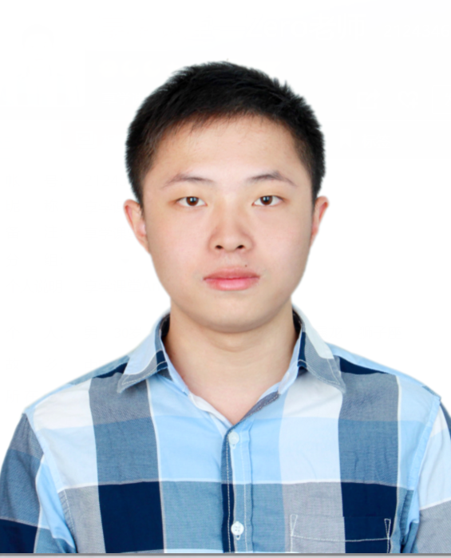
讲师简介
享学课堂 -Zero老师
系统架构师、项目经理
前阿里P7移动架构师，曾就职于Nubia等一线互联网公司。有多年的项目研发经验，精通Android 高级控件开发，性能优化，多种开源框架开发经验，热爱代码，对Android情有独钟，讲课生动，有激情。
◆ QQ：2124346685

Slide 3
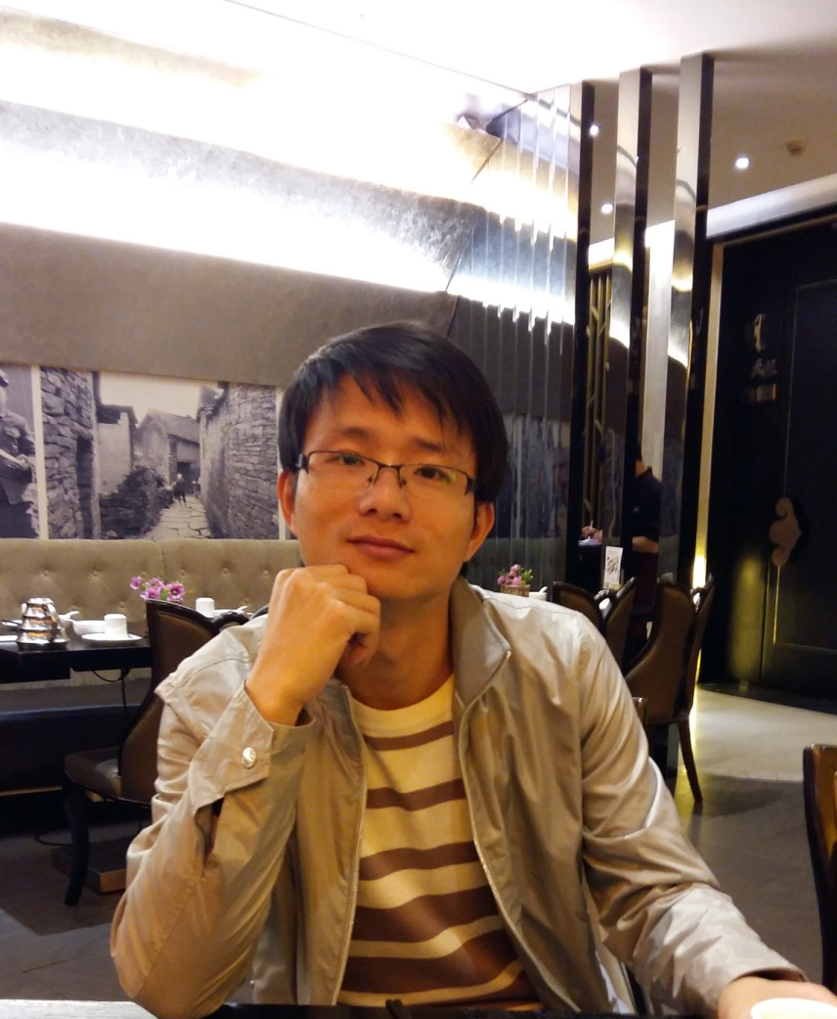
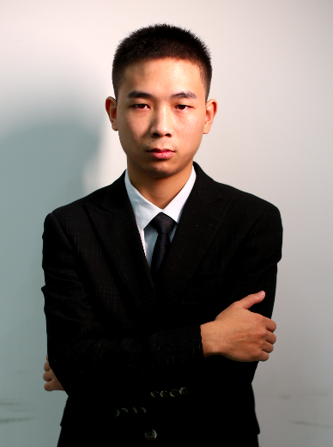
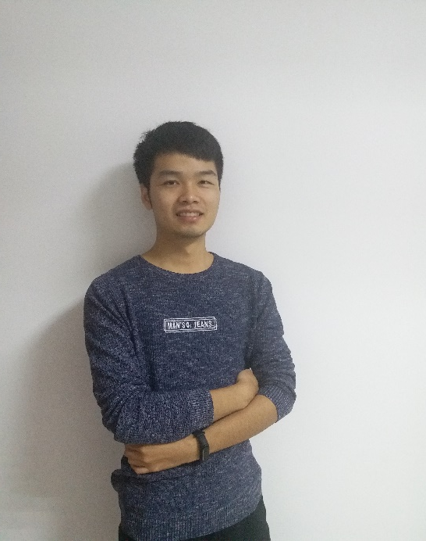
享学讲师团队
Alvin老师
曾就业于三星中国研究院及小米旗下互联网公司担任android软件工程师及项目经理
拥有扎实的C/Java 基础，深入研究android系统多年。
讲课形象生动，热情洋溢
Lance老师
某游戏公司主程，前爱奇艺高级工程师。多年移动平台开发经验，涉猎广泛，热爱技术与研究。主要对NDK、架构与性能优化拥有深入的理解及开发经验。授课严谨负责
Allen老师
国防科技大学计算机系研究生毕业， 十余年Android 及移动互联网开发经验，曾担任爱立信技术总监，华为技术总监，北电技术总监，对全栈有自己独特的见解，热爱技术，热爱互联网，实战经验非常丰富。
zero老师
前阿里P7移动架构师，曾就职于Nubia等一线互联网公司。有多年的项目研发经验，精通Android 高级控件开发，性能优化，多种开源框架开发经验，热爱代码，对Android情有独钟，讲课生动，有激情。

Slide 4
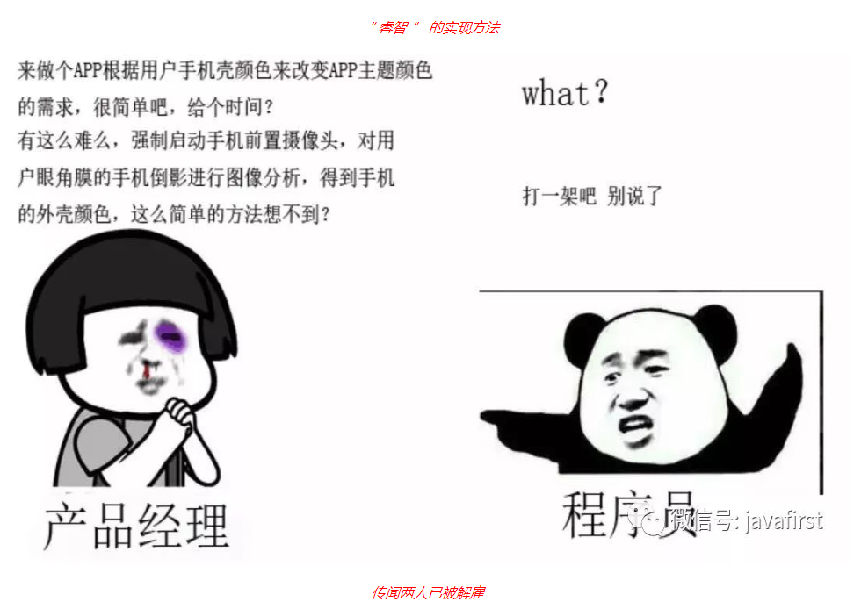

Slide 5
目 录
CONTENTS
换肤的思路分析
插件化探究
换肤
课程复盘
1.展示换肤demo效果
2.讨论哪些资源可以替换
3.换肤的步骤分析
4.看看系统是如何创建view的？
AssetManager资源大管家为我所用
换肤框架中哪些资源我们可以hook？
换肤架构手写实战
Android成长之路
交流互动

Slide 6

讨论哪些资源可以替换？
动画
背景图片
字体
字体颜色
字体大小
音频
视频

Slide 7
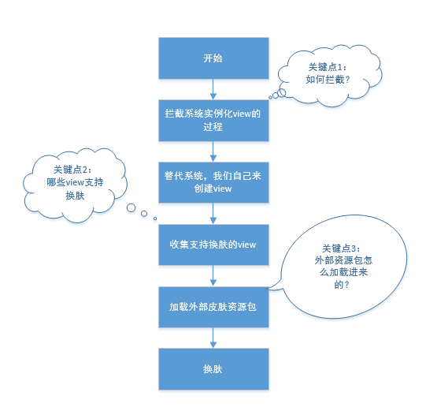
换肤步骤分析

Slide 8
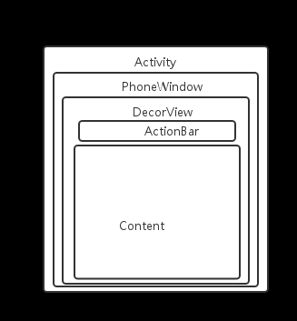
看看系统是如何创建View的
1.除DecorView之外的View都是通过LayoutInflater创建的
2.通过设置setFactory2设置一个Facotory进去，可以让我们自己来
决定如何创建View
解决换肤的第一个关键技术点

Slide 9
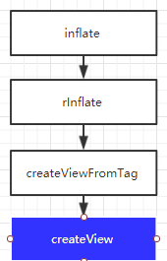
LayoutInflater
LayoutInflater 的作用
将XML布局文件实例化为相应的 View 对象

Slide 10
换肤关键点--LayoutInflater.Factory
LayoutInflater.Factory能干什么？
通过 LayoutInflater 创建View时候的一个回调，可以通过LayoutInflater.Factory来改造 XML 中存在的 tag
LayoutInflater.Factory2有什么不同？
可以对创建 View 的 Parent 进行控制

Slide 11
目 录
CONTENTS
setContentView内核都做了什么？
插件化探究
换肤
课程复盘
setContentView流程解析
LayoutInflater布局算法是如何运算的？
AssetManager资源大管家为我所用
换肤框架中哪些资源我们可以hook？
换肤架构手写实战
Android成长之路
交流互动

Slide 12
AssetManager大管家能做什么
访问文本、图片、颜色等资源

Slide 13
如何获取 AssetManager 对象
context .getAssets() 可用获取当前上下文环境的 AssetManager
利用反射 AssetManager.class.newInstance()

Slide 14
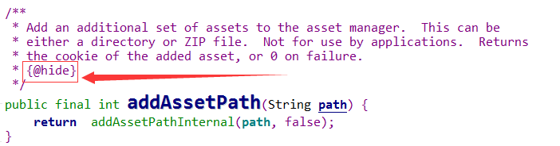
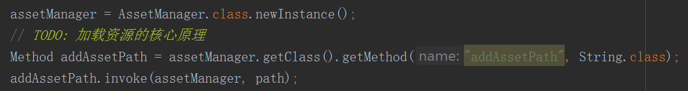
如何通过 AssetManager 对象获取插件中apk的资源
@hide方法，通过反射获取

Slide 15
如何通过 AssetManager 对象获取插件中apk的资源
返回R.java中的任何资源id
根据resid返回资源名称

Slide 16
目 录
CONTENTS
setContentView内核都做了什么？
插件化探究
换肤
课程复盘
setContentView流程解析
LayoutInflater布局算法是如何运算的？
AssetManager资源大管家为我所用
换肤框架中哪些资源我们可以hook？
换肤架构手写实战
Android成长之路
交流互动

Slide 17

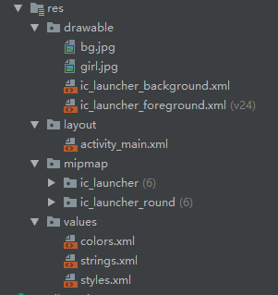
换肤框架中哪些资源我们可以hook？
Color
Drawable
string
Anim
Font

Slide 18
换肤思路
1. 在setContentView的时候hook布局文件中View的创建过程中，收集支持换肤的view
2. 通过AssetManager的addAssetPath方法加载外部资源，实现插件化换肤

Slide 19
目 录
CONTENTS
setContentView内核都做了什么？
插件化探究
换肤
课程复盘
setContentView流程解析
LayoutInflater布局算法是如何运算的？
AssetManager资源大管家为我所用
换肤框架中哪些资源我们可以hook？
换肤架构手写实战
Android成长之路
交流互动

Slide 20
总结
1.setContentView的流程
2.LayoutInflater以及LayoutInflater.Factory
3.AssetManager资源大管家能干什么事
4.无重启无闪屏的换肤方案
Notes:
猫大叫一声，所有的老鼠都开始逃跑，主人被惊醒。

Slide 21
腾讯课堂权威保障
课程咨询依娜老师： 2133576719
01
支付保障
腾讯课堂为保障学员付费安全提供的官方服务，监督享学教学质量与售后服务；
权威保障
精品课程
02
师资保障
一线互联网10余年移动开发架构师大牛授课，7×22小时答疑服务

Slide 22
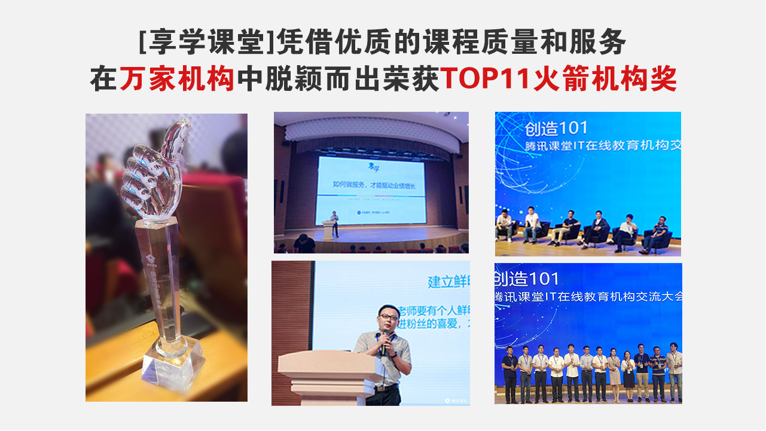

Slide 23

享学讲师团队
Alvin老师
曾就业于三星中国研究院及小米旗下互联网公司担任ndroid任软件工程师及项目经理
拥有扎实的C/Java 基础，深入研究android系统多年。
讲课形象生动，热情洋溢
Lison老师
复旦大学工程硕士，专注技术十年，产品控、代码控，拥有丰富的项目经验，主持研发了多个成功上线的大型互联网项目。热爱互联网，热衷于各种Web技术，精通JAVA、J2EE和前端开发，擅长互联网高并发、高可靠架构设计，有丰富的实战经验。
Allen老师
国防科技大学计算机系研究生毕业， 十余年Android 及移动互联网开发经验，曾担任爱立信技术总监，华为技术总监，北电技术总监，对全栈有自己独特的见解，热爱技术，热爱互联网，实战经验非常丰富。
zero老师
前阿里P7移动架构师，曾就职于Nubia等一线互联网公司。有多年的项目研发经验，精通Android 高级控件开发，性能优化，多种开源框架开发经验，热爱代码，对Android情有独钟，讲课生动，有激情。

Slide 24
怎么教？教学安排
课程咨询依娜老师： 2133576719
资深讲师服务
学习方式
一线互联网10余年移动开发大牛授课
7×22小时答疑、职业生涯规划、职场辅导问答
课前发放预习资料，课中直播教学，课后提供视频、源码以及课件反复学习提升
实战作业
上课时间
小作业：知识专题独立小作业，现学现用学以致用大作业：商城实战，知识串联、架构落地
一周三节，周二、四、日晚上八点到十点
行业技术大咖不定时经验分享
VIP班主任督学
课程升级
VIP专属班主任小姐姐服务
每日课堂考勤
学习进度、作业完成情况跟踪
课程周期 8 个月左右
课程持续更新，保证行业技术领先

Slide 25


请给我们课程一个五星好评
课程咨询依娜老师：2133576719
你的好评是享学前行最大的动力，谢谢！
Notes:
https://ke.qq.com/comment/index.html?cid=341933

Slide 26
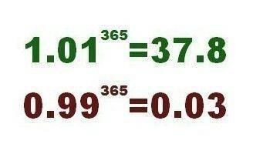
积硅步以致千里
积怠惰以致深渊

Slide 27
享学课堂
谢谢您的参与！
TAHNK YOU FOR WATCHING
主讲老师Zero：2124346685
课程咨询安生老师：669100976

